Slide 1
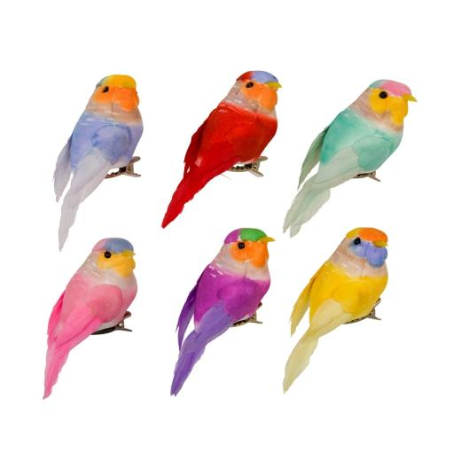
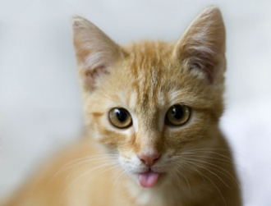
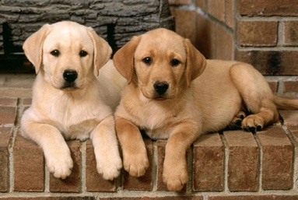
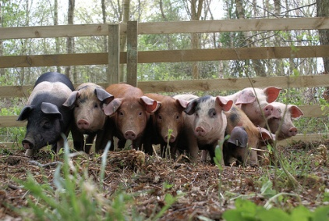
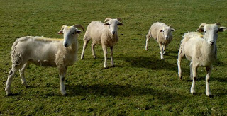
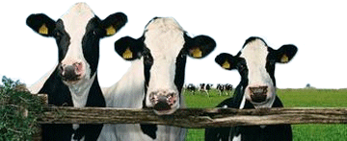
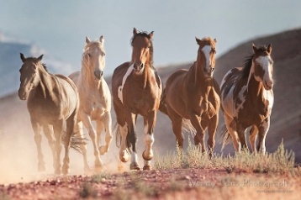
http://www.purposegames.com/game/d8014a323e

Slide 2
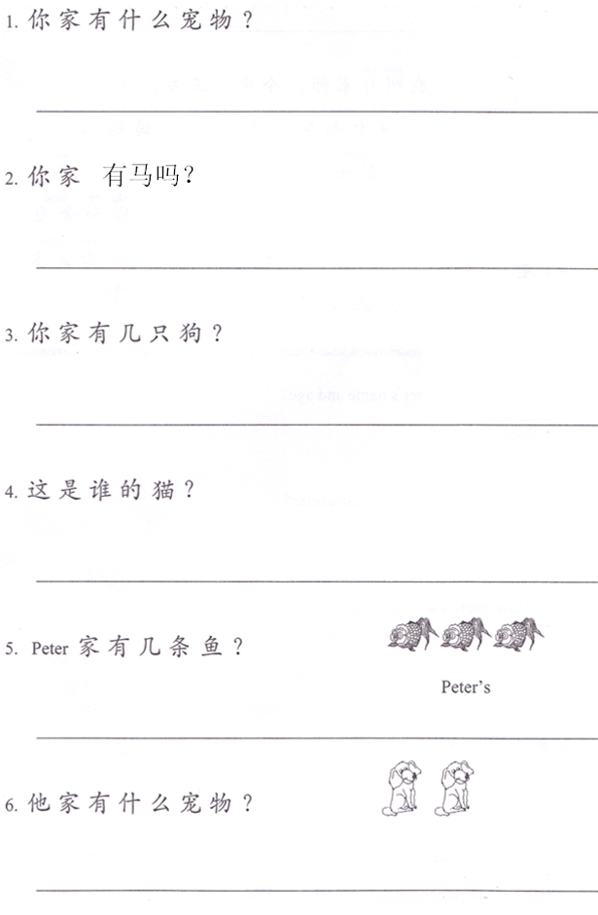
Task 1: Answer the questions in complete sentences on the lines using the structures provided.
1. 你家有什么宠物？
名字：_____________
Change 你 to 我，take out 什么宠物，change it to the pets you have. (1 + MW + animal)
1.____________________________________
2.____________________________________
3.____________________________________
4.____________________________________
5.____________________________________
6.____________________________________
2. 你家有马吗？
Yes: Change 你 to 我, take out 吗.
No: Change 你 to 我, take out 吗,change 有to 没有
3. 你家有几只狗？
Change 你 to 我，take out 几，change it to the a number.
谁的 = whose
4. 这是谁的猫？
Change 谁的 to my, his, or hers.
5. 她家有几条鱼？
take out 几，change it to the number of the fish.
6. 他家有什么宠物？
take out 什么宠物，change it to the pets you see.
两 + MW + dog

Slide 3
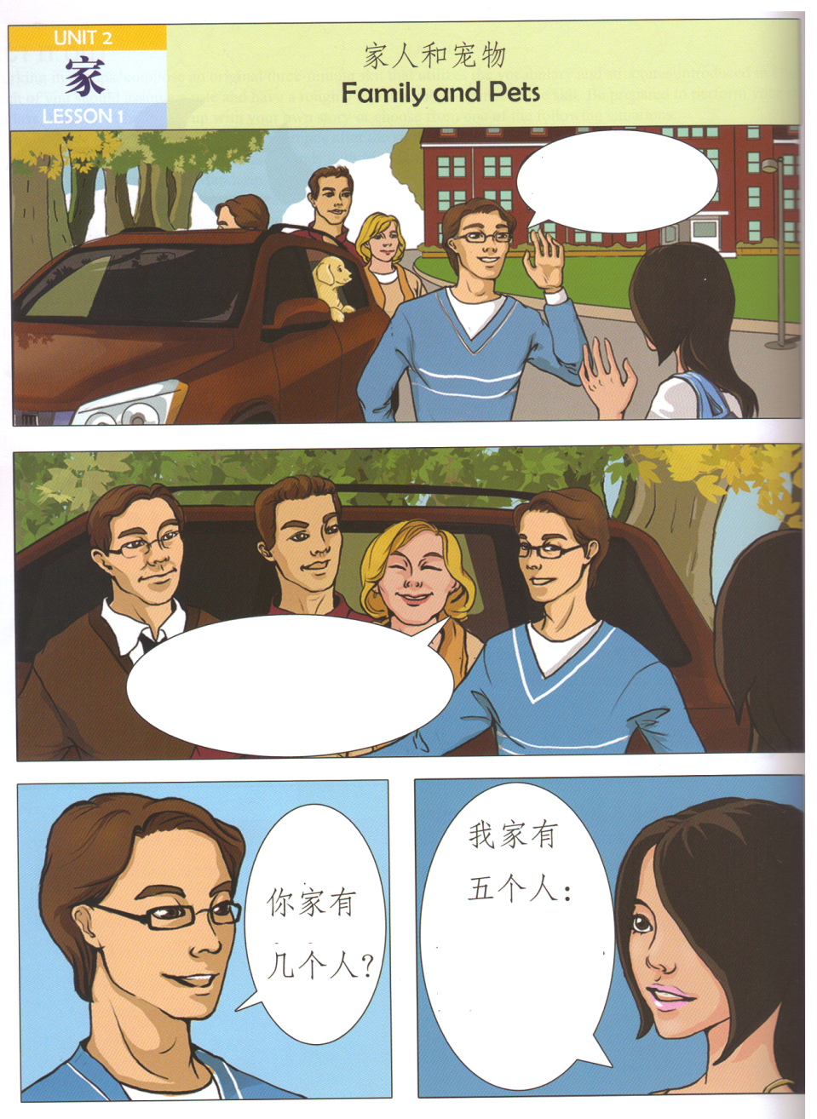
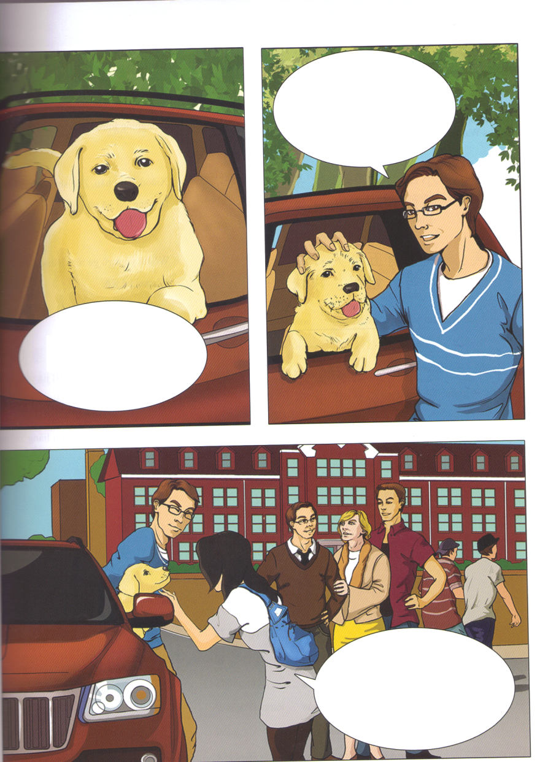
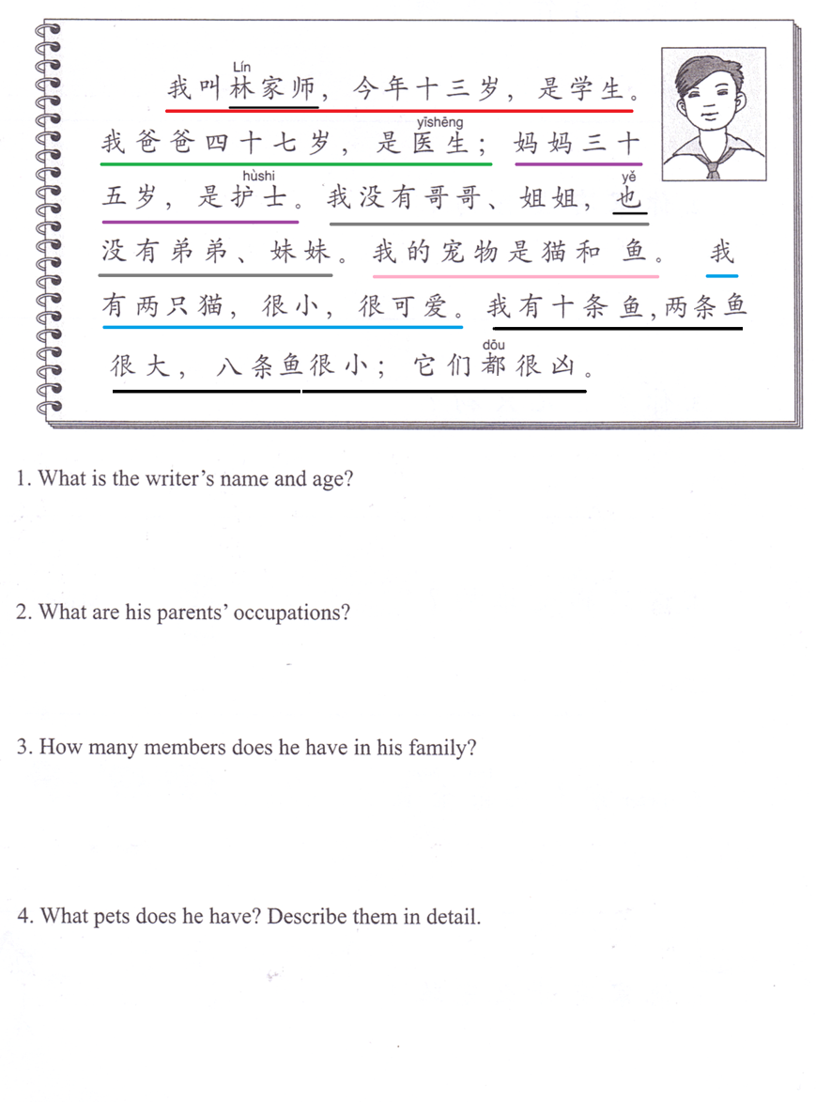
Task 2: Match the sentences with the pictures.
DO NOW:
宠物，几，吗，谁的，没有，很
My dog is 2 years old.
Task 3: Answer the questions in English.
Lin jia shi
没有=don’t have
也=also
宠物=pets
和=and
A.他们是我妈妈，爸爸和哥哥。
B.你好。
C.你的狗很可爱！
D.妈妈，爸爸，两个妹妹和我。
E.这是我的狗。
F.我的狗两岁。

